Slide 1
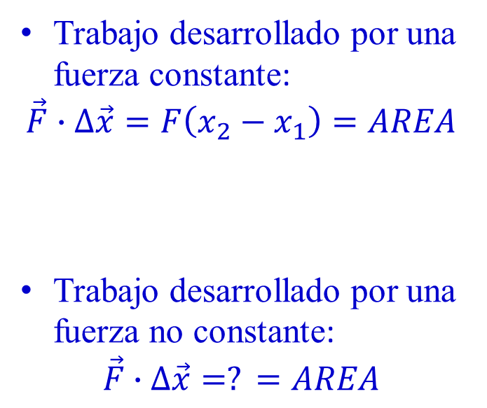

Trabajo realizado por una fuerza variable($\vec{F}∥∆\vec{r}=∆\vec{x}$)
F [N]
Trabajo desarrollado por una fuerza constante:
$$\vec{F}∙∆\vec{x}=F\left(x_{2}−x_{1}\right)=AREA$$
Trabajo desarrollado por una fuerza no constante:
$$\vec{F}∙∆\vec{x}=? =AREA$$
F
W
x [m]
x₁
x₂
F [N]
F₂
F₁
W
x [m]
x₁
x₂

Slide 2
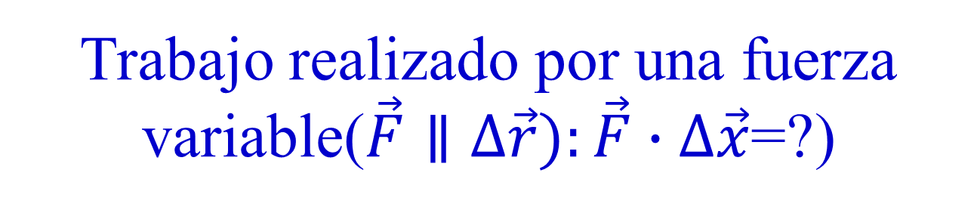

Trabajo realizado por una fuerza variable($\vec{F}∥∆\vec{r}):\vec{F}∙∆\vec{x}$=?)
F [N]
$$\vec{F}\left(x\right)∙d\vec{x}=dW$$
F₂
F(x)
F₁
x [m]
x₁
x₂
dx

Slide 3

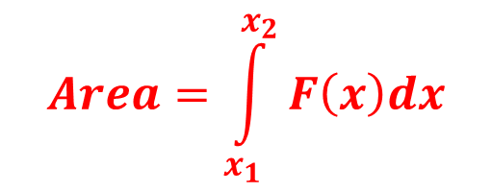
Calculo del área “bajo” la curva
F [N]
F=F(x)
$$dA=dW=F(x)∙dx$$
F(x)
$$Area=\int_{x_{1}}^{x_{2}}{F\left(x\right)dx}$$
x [m]
x₁
dx
x₂

Slide 4

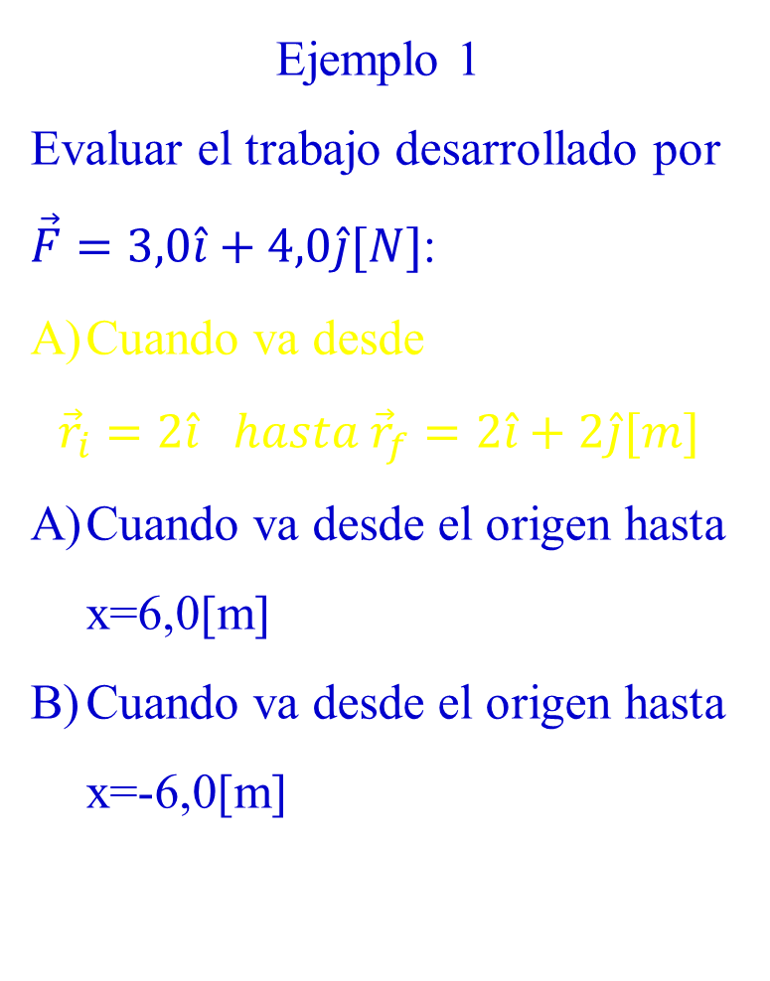


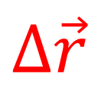
Ejemplo 1
Evaluar el trabajo desarrollado por $\vec{F}=3,0\hat{i}+4,0\hat{j}[N]$:
Cuando va desde
$${\vec{r}}_{i}=2\hat{i} hasta {\vec{r}}_{f}=2\hat{i}+2\hat{j}[m]$$
Cuando va desde el origen hasta x=6,0[m]
Cuando va desde el origen hasta x=-6,0[m]
$$\vec{F}$$
$${\vec{F}}_{⊥}$$
$${\vec{F}}_{∥}$$
$$∆\vec{r}$$

Slide 5
Evaluar el trabajo cuando F va: A) Desde x=0 hasta x=3[m]. B) Desde x=0 hasta x=5[m]. C) Desde x=-3 hasta x=0[m]
F [N]
F=F(x)
-3
x [m]
3
-2

Slide 6

Cálculo, del área “bajo” la curva F=F(x)
$$W=\int_{1}^{2}{F\left(x\right)dx={\left.g(x)\right|}_{1}^{2}=g\left(x_{2}\right)−g(x_{1})}$$
$$W=\int_{1}^{2}{Adx=A{\left.x\right|}_{1}^{2}=A∙\left(x_{2}−x_{1}\right)}$$
$$W=\int_{1}^{2}{\left(x^{p}\right)dx={\left.\frac{{\left(x\right)}^{p+1}}{p+1}\right|}_{1}^{2}=\frac{{\left(x_{2}\right)}^{p+1}}{p+1}−\frac{{\left(x_{1}\right)}^{p+1}}{p+1}}$$

Slide 7
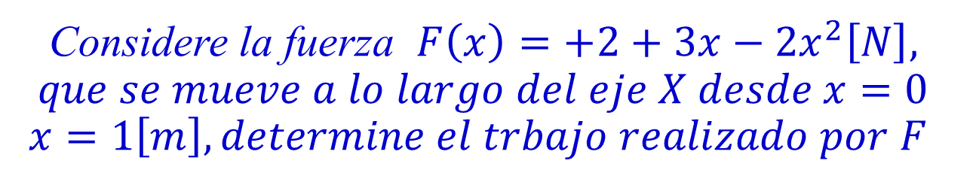
Considere la fuerza $F\left(x\right)=+2+3x−2x^{2}\left[N\right], que se mueve a lo largo del eje X desde x=0$ $$x=1\left[m\right], determine el trbajo realizado por F$$
x[m] | F [N]
0,0 | 2,0
0,1 | 2,3
0,2 | 2,5
0,3 | 2,7
0,4 | 2,9
0,5 | 3,0
0,6 | 3,1
0,7 | 3,1
0,8 | 3,1
1,0 | 3,0

Slide 8

Solución
$$W=\int_{1}^{2}{F\left(x\right)dx=}\int_{x=0}^{x=1}{\left(+2+3x−2x^{2}\right)dx=}$$
$$W=\int_{x=0}^{x=1}{\left(+2\right)dx}+\int_{x=0}^{x=1}{\left(3x\right)dx}−\int_{x=0}^{x=1}{\left(+2x^{2}\right)dx}$$
$$W=(+2)\int_{x=0}^{x=1}{dx}+3\int_{x=0}^{x=1}{\left(x\right)dx}−2\int_{x=0}^{x=1}{\left(x^{2}\right)dx}$$
$$W=\left(+2\right)\left(x_{2}−x_{1}\right)+3\left(\frac{x_{2}^{2}}{2}−\frac{x_{1}^{2}}{2}\right)−2\left(\frac{x_{2}^{3}}{3}−\frac{x_{1}^{3}}{3}\right)$$
$$W=\left(+2\right)\left(2−1\right)+3\left(\frac{2^{2}}{2}−\frac{1^{2}}{2}\right)−2\left(\frac{2^{3}}{3}−\frac{1^{3}}{3}\right)$$

